Slide 1
NICER对磁星1E 2259+586的研究结果
报告人: 彭寒龙
南京师范大学&高能物理研究所
指导老师：翁山杉 & 葛明玉
2024年SKA脉冲星科学研讨会&第十三届全国脉冲星研讨会
2024.7.15 云南昆明

Slide 2
内容
研究背景
1E 2259+586研究结果
  自转演化
  流量演化
  轮廓演化
未来工作
小结

Slide 3
内容
研究背景
1E 2259+586研究结果
  自转演化
  流量演化
  轮廓演化
未来工作
小结

Slide 4
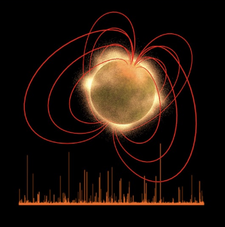
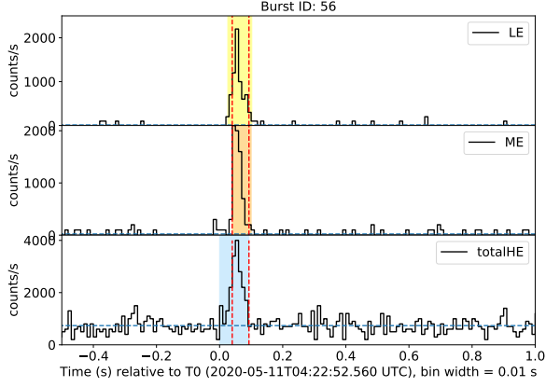
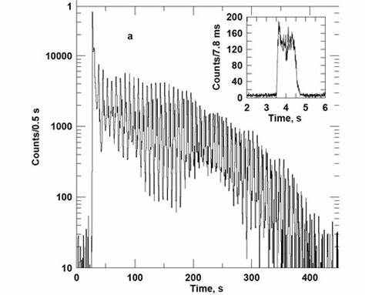
研究背景
16 软伽马重复暴(SGRs):
  短暴 (10³⁷-10⁴¹erg/s)
  中等耀发
  巨耀发(10⁴⁴-10⁴⁷erg/s)
14 反常X射线脉冲星(AXPs):
  L_{x} > E_{dot}
P_{spin} ~ 1-12 s
P_{dot} ~ 10⁻¹³-10⁻¹⁰ s/s
特征年龄 ~ 10³-10⁵ yr
特征磁场 ~ 10¹⁴-10¹⁵ G
自转状态变化，计时噪声大；
超新星遗迹成协（部分）
磁星星表：https://www.physics.mcgill.ca/~pulsar/magnetar/main.html

Slide 5
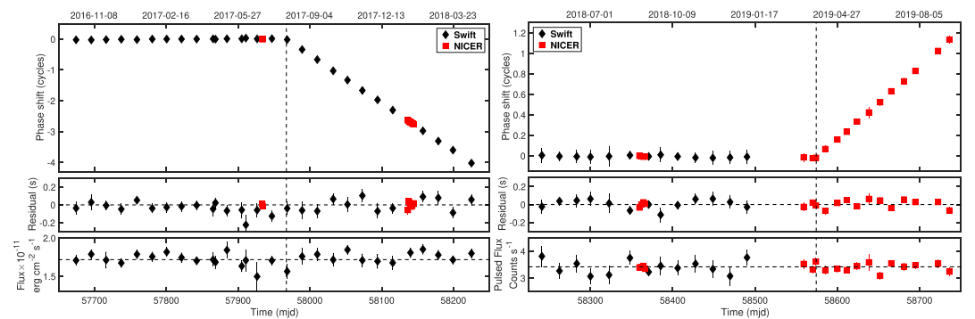
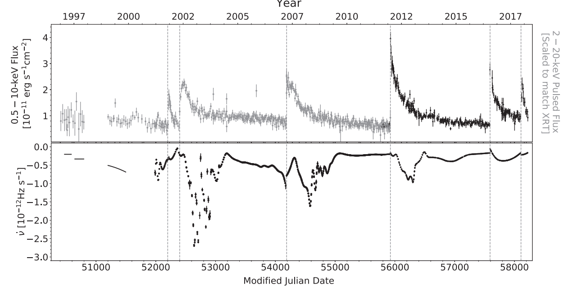
研究背景
Younes et al.2020
16 软伽马重复暴(SGRs):
  短暴 (10³⁷-10⁴¹erg/s)
  中等耀发
  巨耀发(10⁴⁴-10⁴⁷erg/s)
14 反常X射线脉冲星(AXPs):
  L_{x} > E_{dot}
1E 2259+586
1E 1048.1-5937
P_{spin} ~ 1-12 s
P_{dot} ~ 10⁻¹³-10⁻¹⁰ s/s
特征年龄 ~ 10³-10⁵ yr
特征磁场 ~ 10¹⁴-10¹⁵ G
自转状态变化，计时噪声大；
超新星遗迹成协（部分）
Archibald et al. 2020
磁星星表：https://www.physics.mcgill.ca/~pulsar/magnetar/main.html

Slide 6
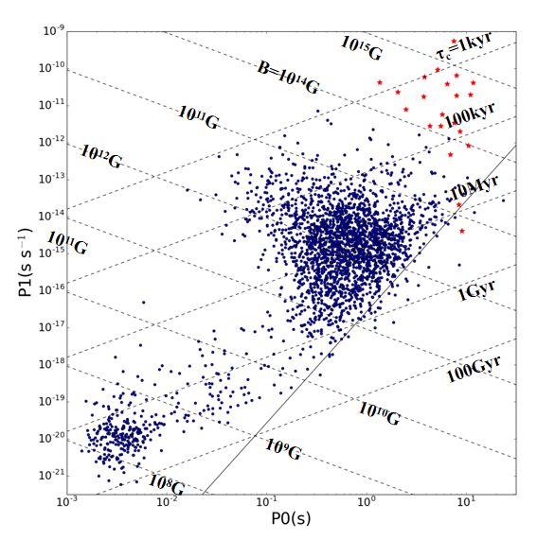
研究背景
16 软伽马重复暴(SGRs):
  短暴 (10³⁷-10⁴¹erg/s)
  中等耀发
  巨耀发(10⁴⁴-10⁴⁷erg/s)
14 反常X射线脉冲星(AXPs):
  L_{x} > E_{dot}
P_{spin} ~ 1-12 s
P_{dot} ~ 10⁻¹³-10⁻¹⁰ s/s
特征年龄 ~ 10³-10⁵ yr
特征磁场 ~ 10¹⁴-10¹⁵ G
自转状态变化，计时噪声大；
超新星遗迹成协（部分）
磁星星表：https://www.physics.mcgill.ca/~pulsar/magnetar/main.html

Slide 7
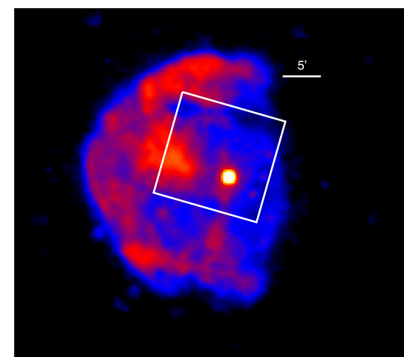
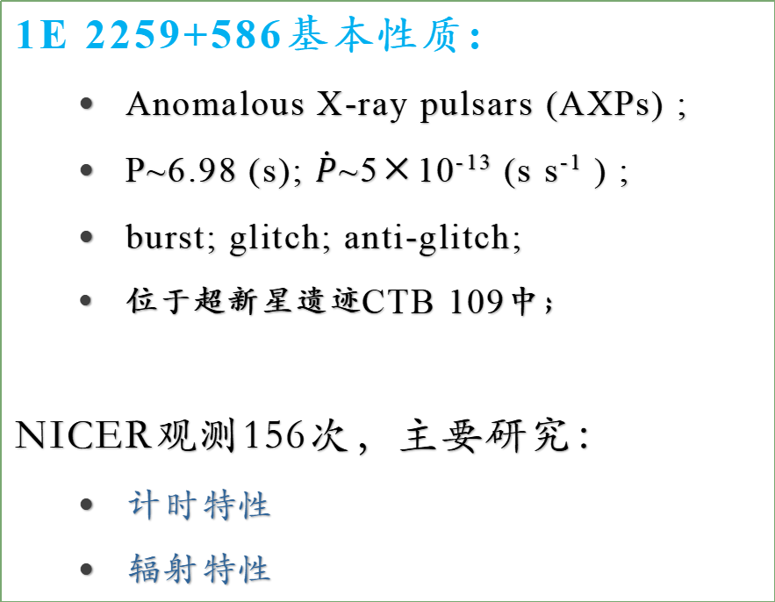
研究背景
1E 2259+586基本性质:
  Anomalous X-ray pulsars (AXPs) ;
  P~6.98 (s); $\dot{P}$~5×10⁻¹³ (s s⁻¹ ) ;
  burst; glitch; anti-glitch;
  位于超新星遗迹CTB 109中；
NICER观测156次，主要研究：
  计时特性
  辐射特性
Vogel et al. 2014

Slide 8
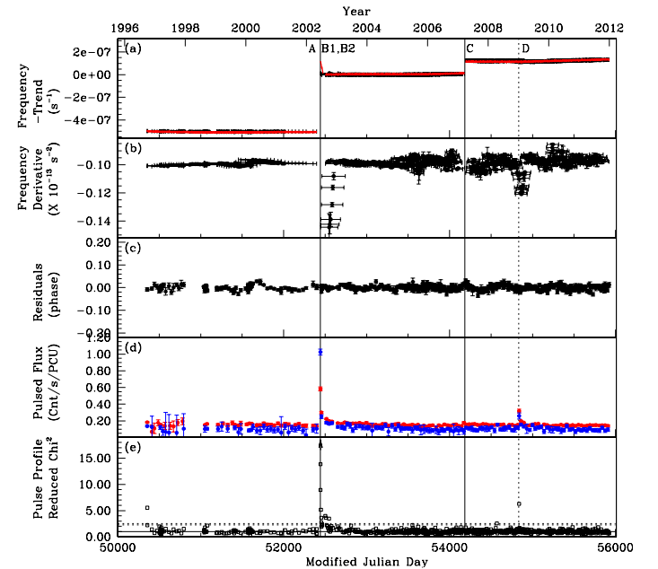
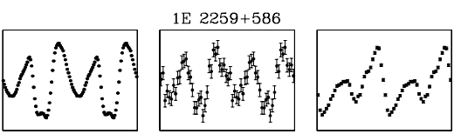
研究背景
实线: glitch；
虚线处: anti-glitch？
Dib et al. 2014

Slide 9
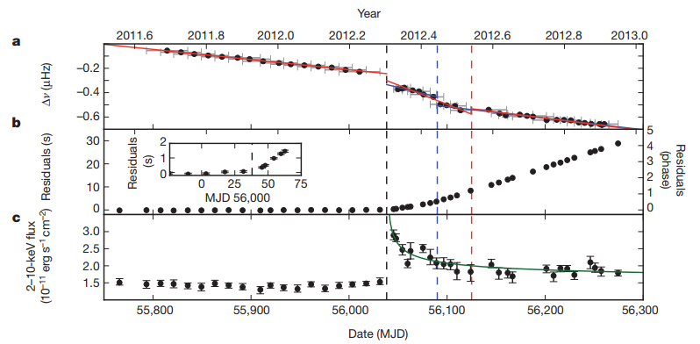
研究背景
跃变伴随短暴; (Archibald et al. 2013)
两次跃变的脉冲流量不变；
(Younes et al. 2020)

Slide 10
内容
研究背景
1E 2259+586研究结果
  自转演化
  流量演化
  轮廓演化
未来工作
小结

Slide 11
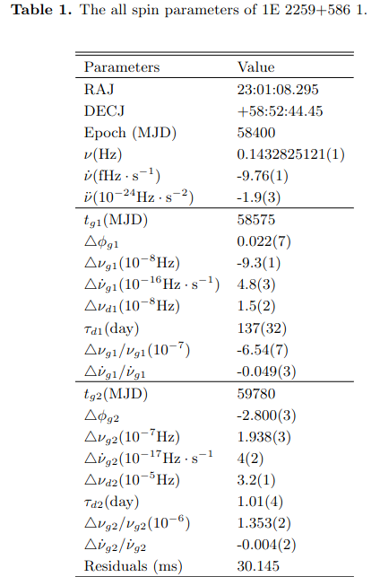
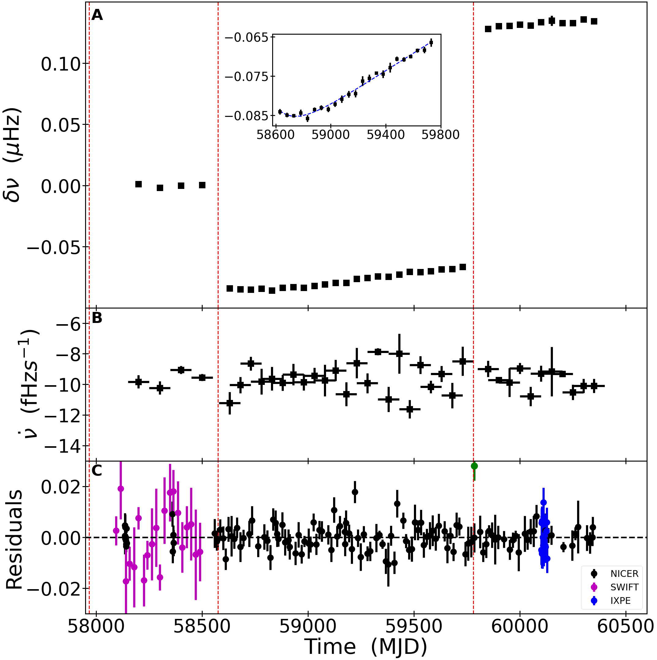
自转演化
Peng et al. prepared

Slide 12
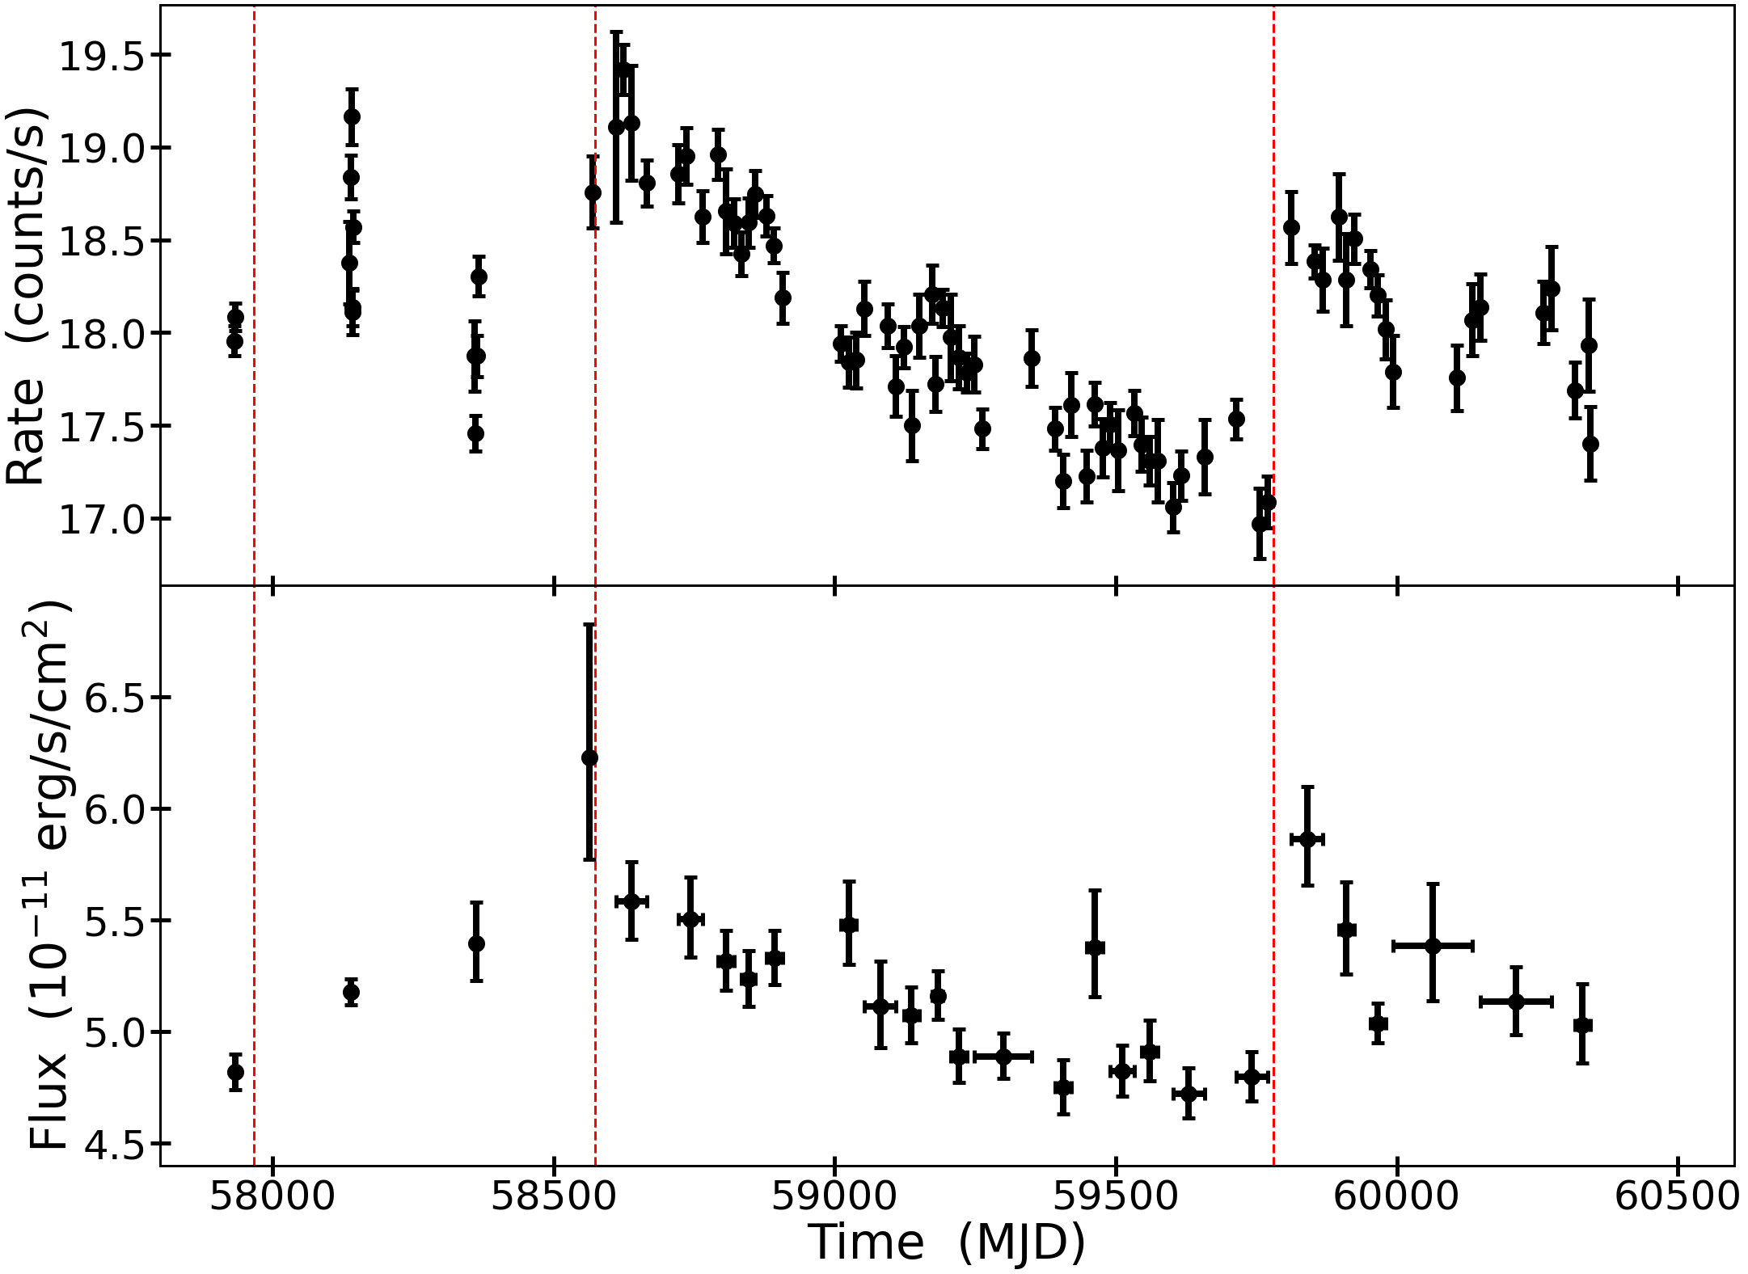
流量演化
0.8-8keV
流量存在长期演化；
流量增强与跃变成协；
两个黑体成分拟合结果

Slide 13
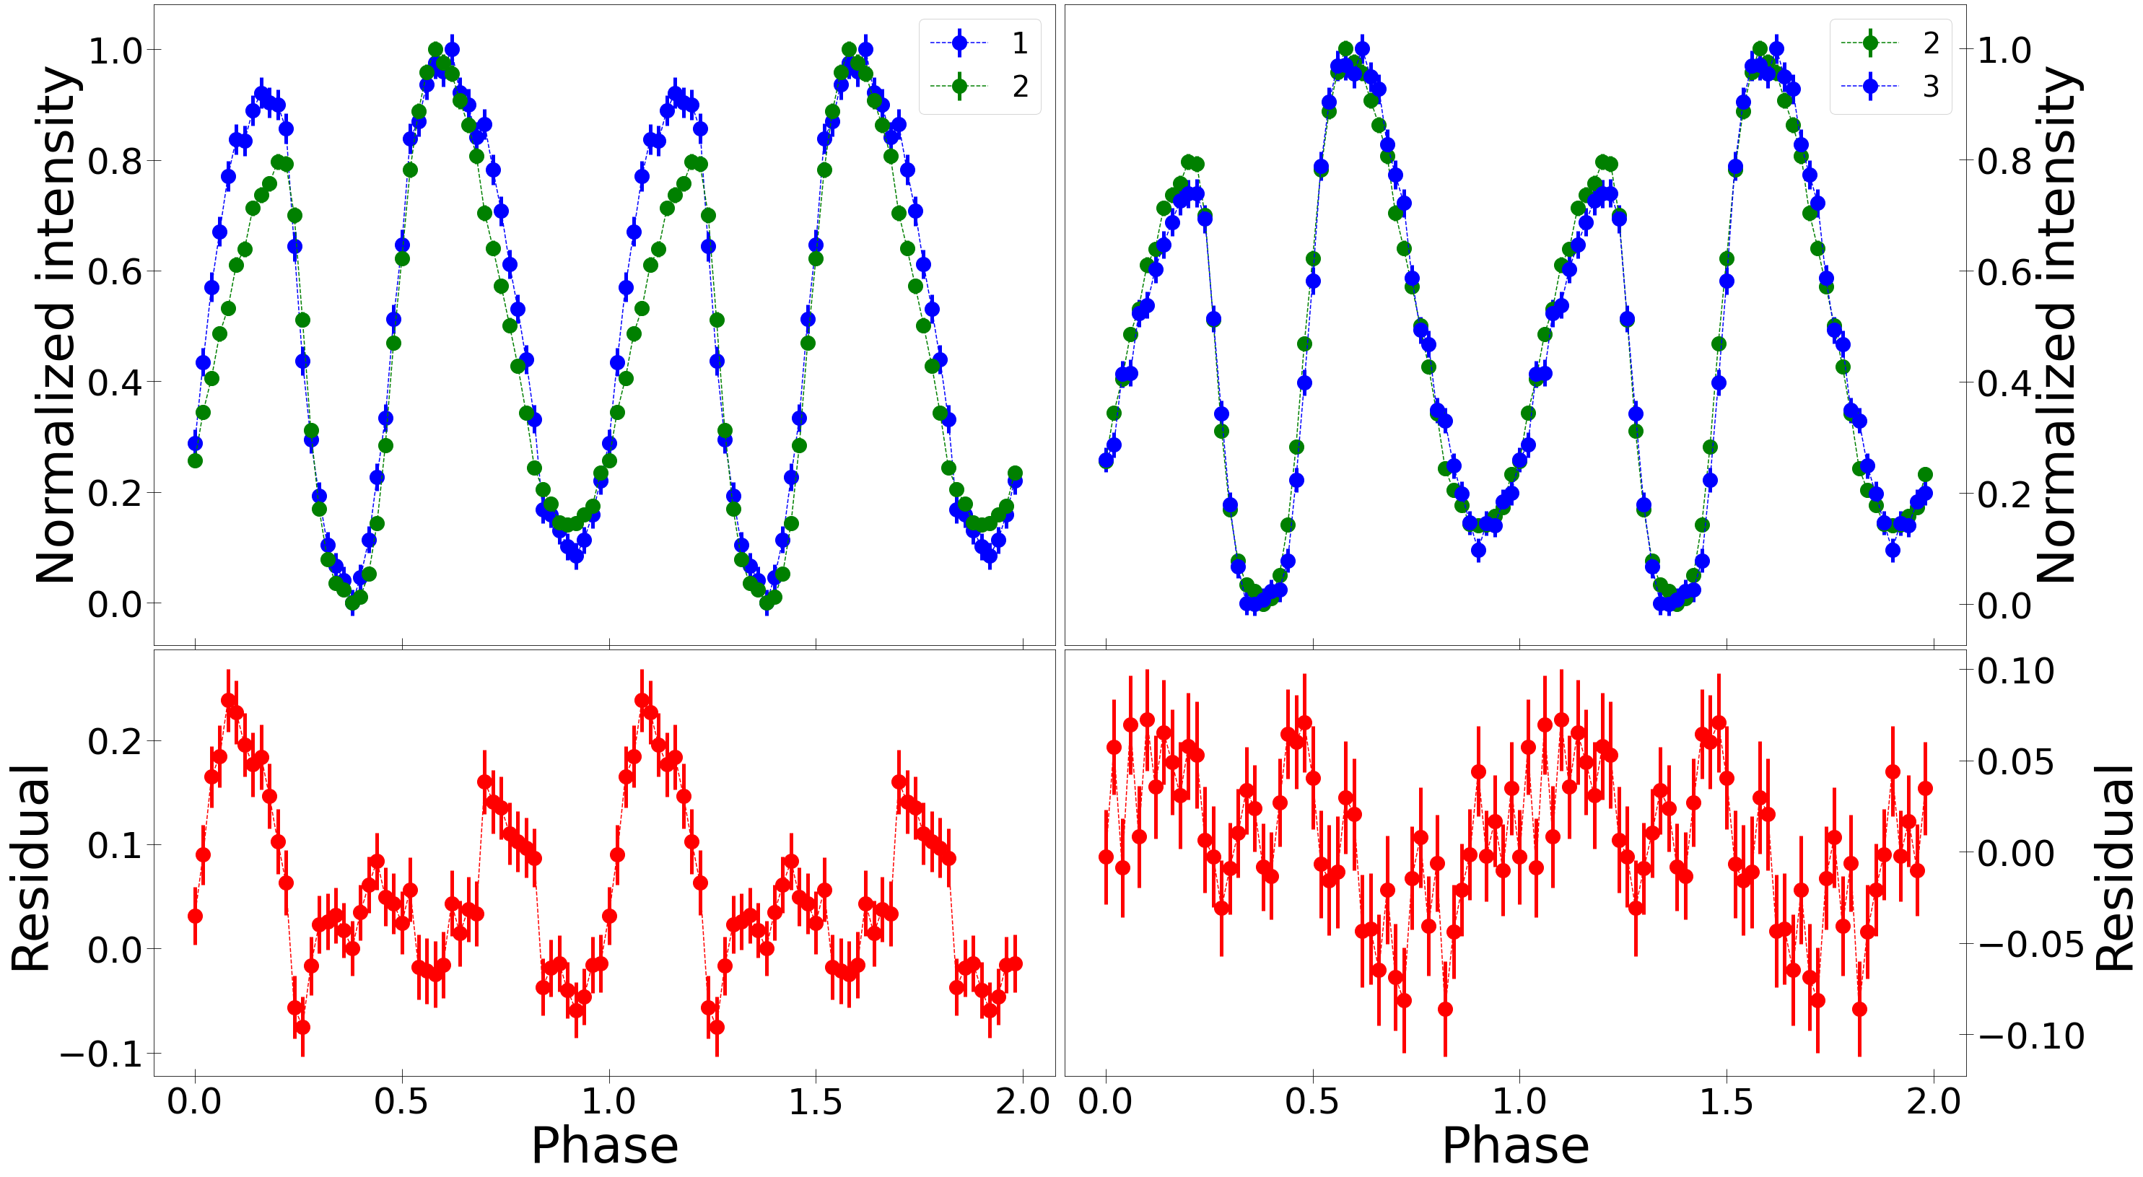
轮廓演化
第一段和第二段星历
第二段和第三段星历
0.8-5keV
anti-glitch前后轮廓变化大于glitch前后轮廓变化？

Slide 14
内容
研究背景
1E 2259+586研究结果
  自转演化
  流量演化
  轮廓演化
未来工作
小结

Slide 15
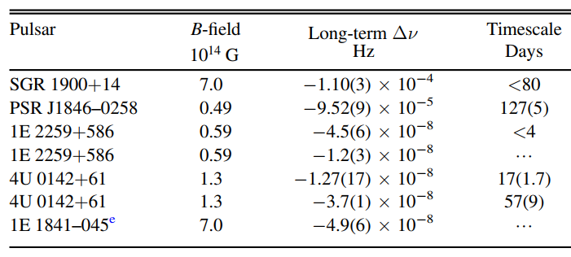
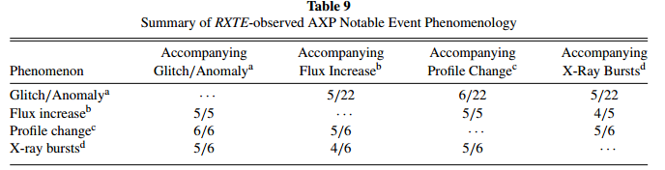
未来工作
寻找特殊自转演化状态
大部分对应磁星活动？
存在无磁星活动对应的事件
Archibald et al. 2017
Dib et al. 2014

Slide 16
内容
研究背景
1E 2259+586研究结果
  自转演化
  流量演化
  轮廓演化
未来工作
小结

Slide 17
谢谢！
小结
1，Younes等人发现的2019年的anti-glitch，存在一项指数衰减项；
2，存在一次新的glitch， ∆ν~1.9e-7;
3，轮廓存在一定演化；
4，流量存在长期演化趋势，并且流量增强和周期跃变成协；
5，辐射特性和周期跃变关系需要更多的观测分析。

